Slide 1


个人作品实验-1
计算机科学导论实验
计算机科学导论实验课程助教组
中国科学院大学
郭泓锐
guohongrui17@mails.ucas.ac.cn
Notes:
【自动执行、正确性、通用性、构造性、复杂度、连通性、协议栈、抽象化、模块化、无缝衔接】

Slide 2
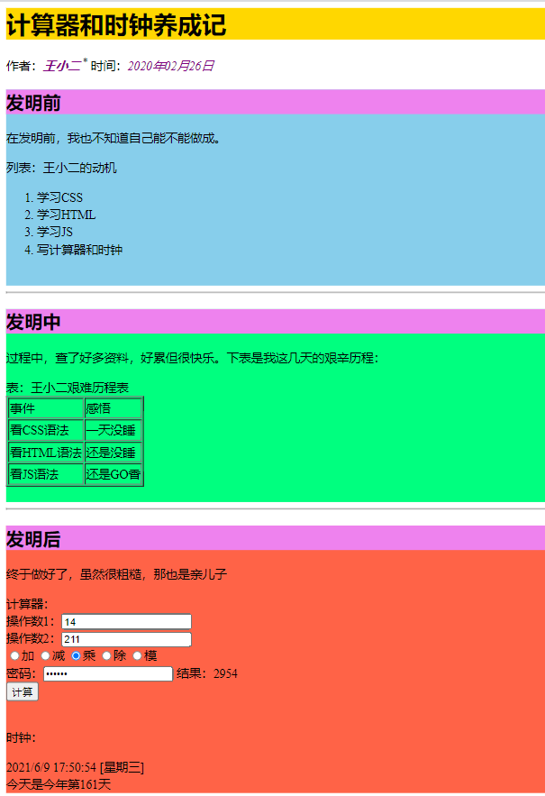
课程安排
本次实验内容：做一个独创的网页
（以右图网页为例讲述制作过程）
网页计算器
网页时钟
https://teacher.solid.things.ac.cn:7243/public/materials/web_exp/blog3-6.html
Notes:
我们通过一起完成一个例子来讲编程知识
这个例子只是课堂练习，不是本次实验内容

Slide 3

Week 1
Make a Static Webpage
CS101

Slide 4
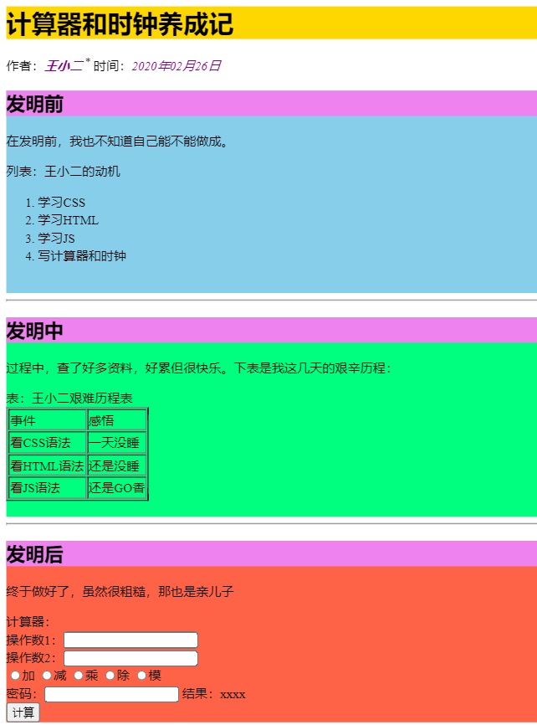
本节课制作：
https://teacher.solid.things.ac.cn:7243/public/materials/web_exp/blog1-11.html
Notes:
本次课主要讲四个部分：首先会讲这次实验是怎样安排的
然后会推荐给大家一个实验环境
最后我们会讲HTML语言的入门知识
那什么是HTML语言呢？
HTML语言是一种浏览器能理解的语言，读PPT框里内容

Slide 5
内容大纲
实验安排
实验环境
HTML基本结构
HTML语法知识
HTML：超文本标记语言
英文全称：HyperText Markup Language
这种语言用来描述网页上有什么。
Notes:
本次课主要讲四个部分：首先会讲这次实验是怎样安排的
然后会推荐给大家一个实验环境
最后我们会讲HTML语言的入门知识
那什么是HTML语言呢？
HTML语言是一种浏览器能理解的语言，读PPT框里内容

Slide 6
内容大纲
实验安排
实验环境
HTML基本结构
HTML语法知识

Slide 7
实验目标
使用创造性的表达制作动态的网页
通过制作网页，体会web编程和本地编程的异同
每位同学的作品会向全班展示
  一个动态的网页，包含HTML，CSS，JavaScript代码
  该网页展示了你的创造力
  展示形式待定
Notes:
制作网页：体会名字空间、协议等概念

Slide 8
一些例子
2020级同学的例子
  22. Kitty_Band
  23. Langton's_Ant
  39. The_Three_Body_Game
  40. The_War_of_defending_Blue_Planet
  41. The_World_of_Black_and_White
助教写的例子
  others in https://www.solid.things.ac.cn:7245/web_exp
我们看一看这些作品!

Slide 9
实验内容及评分标准
网页：90%
  正确性 75%
  创造性 25%
报告：10%
抄袭：总分<60，if >20%字符数
  不能大规模复制别人的代码，或者只改变量名
  不允许使用现成的模板、Vue等编程框架、Dreamweaver等自动化工具。
  致谢不能掩盖抄袭
提交 | 网页显式致谢用到的图片等资源 | 动态 | 使用了HTML/JS/CSS | 代码行数<300
10 | 20 | 20 | 10*3 | 5
内容有创意 | 遵循良好的编程习惯 | 美观
10 | 10 | 5
Notes:
本次实验（待定）

Slide 10
作品提交
每位同学独立完成作品
提交到 https://www.solid.things.ac.cn:7245/
Deadline：
  代码：2021/7/7 23:00
  报告：2021/7/14 23:00
Notes:
由于我们没有小组课堂报告，所以每位同学需要独立完成自己的作品，并且每位同学都要提交作品至我们的solid平台
本次实验的截至日期：读PPT

Slide 11
实验安排 —课程安排
第一次课：
  HTML使用环境
  HTML入门知识
第二次课：
  JavaScript基础语法
  JavaScript响应事件
第三次课：
  JavaScript控制流
  Go与JavaScript的对比
  简单动画
本课程将会以
“王小二”编写一个网页博客介绍他发明了网页版时钟和计算器的伟大事迹为例，
讲述相关的编程知识。
Notes:
这次实验三次课都是课堂讲解，。。。（读PPT）
此外，（读王小二部分）

Slide 12
内容大纲
实验安排
实验环境
HTML基本结构
HTML语法知识

Slide 13
实验环境
一个浏览器（推荐使用chrome）
  https://www.google.cn/intl/zh-CN/chrome/
一个文本编辑器（推荐使用vscode）
  https://code.visualstudio.com/
Notes:
。。。
vscode可以自动补全，有助于减少bug
。。。

Slide 14
内容大纲
实验安排
实验环境
HTML基本结构
HTML语法知识

Slide 15
HTML基本结构
<html>
<head>
一些代码
</head>
<body>
一些代码
</body>
</html>
注意“/”的存在！
Notes:
这里展示一个HTML文档中代码的模板
按照标签讲一下结构，注意/
提醒大家记一下这个模板

Slide 16
HTML基本结构 —例子
新建blog.html文档，并写入正确的代码：【代码意义稍后讲述】
<html>
<head>
<meta charset="UTF-8" >
<title>美好的一天</title>
</head>
<body>
<h1>计算器和时钟养成记</h1>
</body>
</html>
使用浏览器(建议chrome或Firefox)打开上述文档
源码：materials/web_exp/blog1-1.html
Notes:
这里需要演示：输入实验代码 （blog1-1.html）
（助教随堂写代码？直接看写好的代码？）

Slide 17
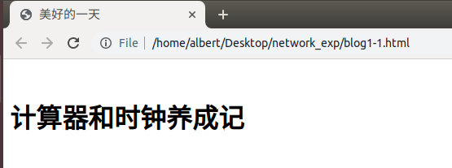
<title>美好的一天</title>
<h1>计算器和时钟养成记</h1>
Notes:
打开浏览器看

Slide 18
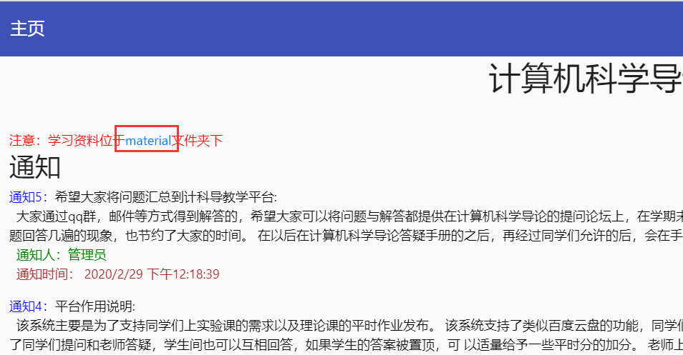
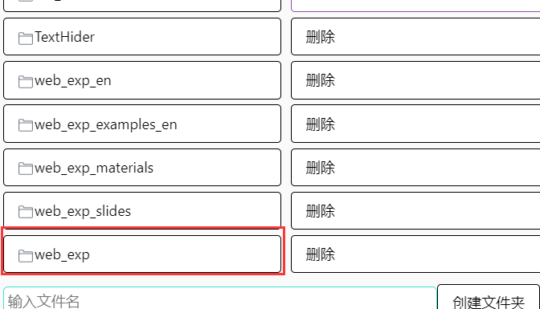
PPT中代码
进入SoLid，点击materials
点击web_exp

Slide 19
HTML基本结构 —例子
utf-8是一种汉字编码方式
所有的 html 源代码的文件名均以 ".html" 为扩展名
  <html> html起始标签
  <head> head起始标签
  <meta charset="UTF-8"> meta标签：文本的编码方式
  <title>美好的一天</title> 一对title标签：中间是网页的标题（名字）
  </head> head结束标签
  <body> body起始标签
  <h1>计算器和时钟养成记</h1> h1标签：显示在网页中的文字
  </body> body结束标签
  </html> html结束标签
head元素
body元素
我们只需要在<body>…</body>添加各种元素，就能完成一个HTML文档
源码：materials/web_exp/blog1-1.html
Notes:
演示之后；我们将在这一页说明每行代码的意义。
首先，html文档的结构总是<html><head>…</head><body>…</body></html>的形式，这是代码的模板。
像<html><head>这种单词叫做标签，大家先直观地看一下标签是什么，稍后会给出总结
其次，head里通常会使用meta标签来指定文本编码方式，使用title标签来指定网页的标题；
body里可以定义各种元素/标签 ，比如：分析代码
另外，即使有错误，浏览器也可以显示出部分页面

Slide 20
内容大纲
实验安排
实验环境
HTML基本结构
HTML语法知识

Slide 21
HTML网站与教程
W3C标准
  https://html.spec.whatwg.org/multipage/
Firefox的参考文档
  https://developer.mozilla.org/en-US/docs/Web/HTML
菜鸟教程
  https://www.runoob.com/html/html-tutorial.html
HTML介绍.pdf
Notes:
读PPT

Slide 22
HTML语法知识 —概述
标记语言：HTML是一种标记语言，它由一个个标签组成
  <html>、</html>
  <head>、</head>
  <body>、</body>
标签之间允许嵌套：即一对标签之间可以定义另一对标签，
  上例中，<html>…</html>之间定义了<head>…</head>和<body>…</body>
  <head>…</head>之间定义了<meta>和<title>
  <body>…</body>之间定义了<h1>…</h1>
与Go不同：
  Go作为一种编程语言，常常包含对数字符号的各种操作；
  而HTML只是用来指定一个网页上显示什么内容。
Notes:
读PPT

Slide 23
HTML语法知识 —基本概念
标签：HTML标签是一个形如"<keyword>"的单词，如<html>。
大部分HTML标签都按照<keyword>…</keyword>的模式
  成对出现，如<h1>…</h1>
  前面的<h1>称为起始标签（开放标签），后面的</h1>称为结束标签（闭合标签，注意：以 / 开头）。
属性：HTML起始标签可以带有属性
  属性的值是用引号括起来的字符串，其语法如下：
<h1 attribute_name="…">…</h1>
元素："<key_word>…</key_word>" 这一整体称为一个HTML元素
<h1>XXX养成记</h1>
元素
标签
Notes:
读PPT
keyword此处代表占位符
读PPT

Slide 24
HTML语法知识 — <head>中的元素
一对<head>…</head>中间一般都需要一个<meta>标签和一对<title>标签，比如：
它们的含义为：
  <head>
  <meta charset="UTF-8">
  <title>文本</title>
  </head>
中、英文、空格都可包含，多个连续空格会合并成1个
标签 | 含义
<meta charset="UTF-8"> | 规定使用utf-8编码
<title>…</title> | 规定整个网页的标题(名字)
Notes:
读PPT，（click）解释UTF-8

Slide 25
添加小标题 —标题
王小二觉得要介绍自己的创建过程，他的文章要分为三个部分，取三个标题（显示在网页中），分别为：“发明前”，“发明中”和“发明后”。
使用以下知识：
<h1>文本</h1>
<h2>文本</h2>
<h3>文本</h3>
<h4>文本</h4>
<h5>文本</h5>
<h6>文本</h6>
字体逐渐变小
Notes:
读PPT文字
HTML有6种元素显示网页内的题目，解释标签用法

Slide 26
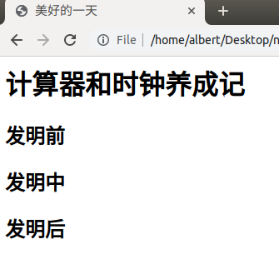
效果：
代码：
<html>
<head>
<meta charset="UTF-8">
<title>美好的一天</title>
</head>
<body>
<h1>计算器和时钟养成记</h1>
<h2>发明前</h2>
<h2>发明中</h2>
<h2>发明后</h2>
</body>
</html>
源码：materials/web_exp/blog1-2.html
Notes:
解释代码改动
解释对应的效果

Slide 27
添加自然段 —段落、换行、水平线、注释
王小二在添加小标题之后，开始兴高采烈地着手写每一个小标题的下面的段落，并且希望每一个小段之间尽可能空开一些。
需要用到的知识如下：
段落：<p>文本</p>
换行：<br/>（或者<br>）
水平线：<hr/>（或者<hr>）
注释：<!--注释内容-->
Notes:
读PPT
解释用法
现场改代码

Slide 28
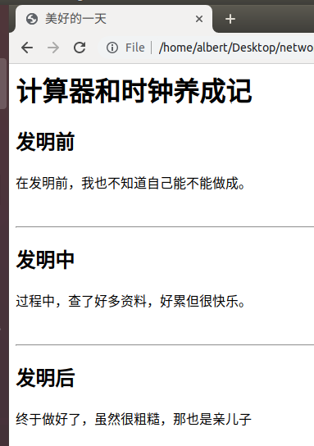
效果：
代码（只展示body）：
<body>
<h1>计算器和时钟养成记</h1>
<h2>发明前</h2>
<p>在发明前，我也不知道自己能不能做成。</p>
<br>
<hr>
<h2>发明中</h2>
<p>过程中，查了好多资料，好累但很快乐。</p>
<br>
<hr>
<h2>发明后</h2>
<p>终于做好了，虽然很粗糙，那也是亲儿子</p>
</body>
源码：materials/web_exp/blog1-3.html
Notes:
解释添加内容和效果

Slide 29
添加名字和时间 —文本格式
王小二在添加段落之后，想要在自己的博客上添加名字和书写时间。名字希望斜体加粗并且上标一个小星星，时间希望是斜体。
需要用到的知识为文本格式化标签：
  文本格式化标签通常是一对标签，这对标签指定了标签中间的文本的格式，例如：
  加粗：<b>加粗文本</b>
  斜体：<i>斜体文本</i>
  上标：<sup>上标文本</sup>
  下标：<sub>下标文本</sub>
Notes:
读PPT
解释用法
现场改代码

Slide 30
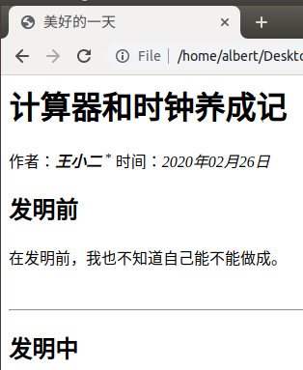
代码（只展示body）：
效果：
<body>
<h1>计算器和时钟养成记</h1>
作者：<b><i>王小二</i></b> <sup>*</sup> 时间：<i>2020年02月26日</i>
<h2>发明前</h2>
<p>在发明前，我也不知道自己能不能做成。</p>
<br>
<hr>
<h2>发明中</h2>
<p>过程中，查了好多资料，好累但很快乐。</p>
<br>
<hr>
<h2>发明后</h2>
<p>终于做好了，虽然很粗糙，那也是亲儿子</p>
</body>
源码：materials/web_exp/blog1-4.html
Notes:
解释添加内容和效果

Slide 31
添加进度表 —表格
王小二在添加完姓名和时间之后，开始回忆自己的创作过程，希望用一个表格的方式记录自己这几天干的事情。
需要用的知识如下：
  用一对<table>…</table>定义表格；
  在这对标签中间，用n对<tr>…</tr>定义n行；
  在每一对<tr>…</tr>之间，用m对<td>…</td>在同一行定义m个单元格;
  一对<td>…</td>中间的文本就是显示在单元格中的内容。
<table>
<tr><td>(row0,col0)</td><td>(row0,col1)</td></tr>
<tr><td>(row1,col0)</td><td>(row1,col1)</td></tr>
</table>
Notes:
读王小二部分
结合使用示例和文字描述讲怎么用
之后现场改代码

Slide 32
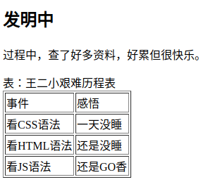
代码（发明中部分）：
效果：
<table border="1">
表：王小二艰难历程表
<tr>
<td>事件</td><td>感悟</td>
</tr>
<tr>
<td>看CSS语法</td><td>一天没睡</td>
</tr>
<tr>
<td>看HTML语法</td><td>还是没睡</td>
</tr>
<tr>
<td>看JS语法</td><td>还是GO香</td>
</tr>
</table>
表格框线条的粗细
JS是JavaScript 【下节课讲述】的缩写，下同
源码：materials/web_exp/blog1-5.html
Notes:
解释添加的内容和效果
解释border属性
解释JS是什么

Slide 33
把<ol>换成<ul>会定义无序列表（列表项前不显示序号）
添加动机 —有序列表
王小二在添加了创造过程后，突然发现“发明前”还没写，于是用一个有序列表讲了讲自己写网页的目的
  有序列表用一对<ol>…</ol>定义，
  列表每一项用一对<li>…</li>定义，
  一对<li>…</li>中间的文本是显示在列表项中的内容，
  有序列表在浏览器中显示时会自动出现序号
<ol>
<li>文本</li>
<li>文本</li>
</ol>
注：列表其它样式见HTML介绍.pdf
Notes:
读PPT中王小二部分
结合语法描述和示例代码讲
现场改代码

Slide 34
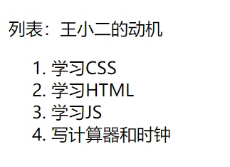
代码（发明前部分）：
效果：
列表：王小二的动机
<ol>
<li>学习CSS</li>
<li>学习HTML</li>
<li>学习JS</li>
<li>写计算器和时钟</li>
</ol>
源码：materials/web_exp/blog1-6.html
Notes:
展示效果即可

Slide 35
添加计算器 —表单
王小二在添加了写网页的目的后，想在页面上显示计算器，于是用下面关于表单的知识设计了计算器的样子：
表单是由一对<form>…</form>组成的元素，在这对标签中间可以使用单一的<input>定义各种各样的表单元素。
表单通常用来获取用户的输入，表单内的表单元素通常是文本框或者选项，用户可以在文本框输入文本或者选择选项。
Notes:
读PPT
（单一的意思是：无结束标签)

Slide 36
添加计算器 —表单元素
各种表单元素使用<input>上的type属性来区分：
表单元素的定义语法 | 描述
<input type="text"> | 能输入文本的框，实时显示用户输入的文本
<input type="password"> | 用来输入密码的框，将用户输入的字符显示为小圆点
<input type="radio" name="xx"> | 单选框，同一个表单多个中name属性相同的单选框只能选中一个
<input type="checkbox"> | 复选框
<input type="button" value="xx"> | 按钮（value属性的值为按钮上的文字）
Notes:
我们具体看一下都有哪些常用的表单元素：
读PPT
改代码

Slide 37
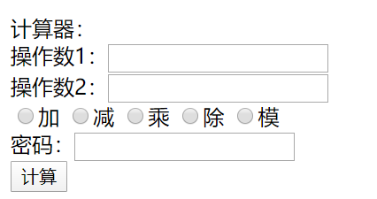
一对<form></form>中同样name属性的单选框是一组（只能选中其一）
代码（发明后部分）：
计算器：
<form>
操作数1：<input type="text">
操作数2：<input type="text">
<br/>
<input type="radio" name="op">加
<input type="radio" name="op">减
<input type="radio" name="op">乘
<input type="radio" name="op">除
<input type="radio" name="op">模
<br/>
密码：<input type="password"><br/>
<input type="button" value="计算">
</form>
效果：
注：现在只有计算器的样子，还没有定义功能。
源码：materials/web_exp/blog1-7.html
Notes:
再次强调name属性
展示效果（随便输入操作数、随便选中一个选项，随便输入一个密码）
读PPT剩余文字

Slide 38
HTML语法知识 —块级元素和内联元素
王小二正苦于不知道怎么写，不经意间发现了下面的知识。
在网页中，有的HTML元素可以嵌入在某一行里
  比如文本格式化标签<i>组成的元素，具有这种性质的元素称为内联元素；
  反之，像由<h1>组成的元素那样以新的一行开始的元素，称为块级元素。
简单介绍如下
  <div>…</div>：
    一个块级元素，无特殊含义。
    用于组合多个块级元素（一般网页比较复杂时可为网页分块），方便将来对多个元素进行整体操作。
  <span>…</span>：
    一个内联元素，无特殊含义。
    用于组合多个行内元素或在某一行内嵌入元素，方便将来操作一行内的一部分。
Notes:
读PPT

Slide 39
进行代码分块
王小二正好觉得代码有点乱，层次不够清楚，于是使用<div>把代码里发明三阶段分块，这样代码变得好看得多。
<body>
……
<div>
<h2>发明前</h2>
……
</div>
……
<div>
<h2>发明后</h2>
……
</div>
</body>
加上<div>后只是改变了代码的结构，网页并没有什么变化。
源码：materials/web_exp/blog1-8.html
Notes:
读王小二
改代码
展示代码整体结构

Slide 40
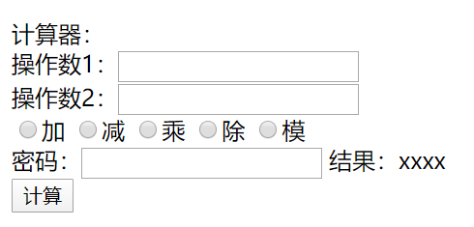
给计算器结果留位置
王小二眉头一皱，发觉计算器没给计算结果留下位置
于是使用<span>在<form>里加上结果的位置。
计算器：
<form>
操作数1：<input type="text"><br/>
操作数2：<input type="text">
<br/>
<input type="radio" name= "op">加
……
<input type="radio" name= "op">模
<br/>
密码：<input type="password">
结果：<span>xxxx</span><br/>
<input type="button" value="计算">
</form>
效果：
源码：materials/web_exp/blog1-9.html
Notes:
读PPT
改代码
展示整体结构

Slide 41
添加元素的样式
王小二改完代码，开始思考怎样让自己的网页更漂亮，于是学习了下面有关CSS的知识：
  CSS（Cascading Style Sheets，层叠样式表）是一种用来指定HTML元素的样式（如：字体颜色、背景颜色）的语言，其语句具有“名称：值；”的形式，HTML文档有两种方法来加入CSS语句：
方法一：直接在起始标签上定义style属性，属性的值是若干CSS语句：
例子：
  <p style="background-color: gold;">一个金色背景的段落</p>
  <p style="color:red;">一个红色字体的段落</p>
也可以同时规定不同方面的样式
  <h1 style="color:blue; text-align:center;">一个蓝色字体、居中的标题</h1>
注意：CSS语句中名称和值不能是随便一个字符串，而是CSS语法里有的字符串，除了例子里的字符串外，可以参考HTML介绍.pdf。
Notes:
读PPT
读注意
但是一般颜色名称都可以作为background-color和color后面的值
改代码

Slide 42
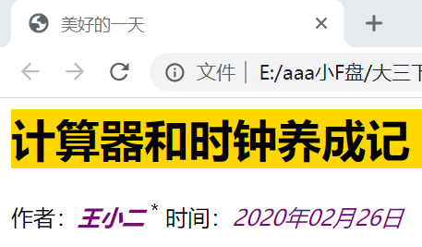
给元素添加颜色
<h1 style="background-color: gold;">计算器和时钟养成记</h1>
作者：<b><i style="color: purple;">王小二</i></b> <sup>*</sup> 时间：<i style="color: purple;">2020年02月26日</i>
效果：
源码：materials/web_exp/blog1-10.html
Notes:
对比代码和展示效果

Slide 43
添加元素的样式
王小二觉得自己的网页还不够好看，想要把发明前、中、后各自美化一下，于是使用了下面的知识：
方法二：在<head>…</head>中间定义<style>…</style>，这对<style>内部是若干CSS语句 。
例子：
<style>
h1 {color:red;} /* 规定某类标签的样式：所有<h1>元素字体为红色 */
#id属性的值 {color:green;} /* 规定某个元素的样式：被id属性【稍后讲述】指定的元素字体颜色为绿色 */
.class属性的值 {color:yellow;} /* 规定某“组”元素的样式：具有相同class属性【稍后讲述】的元素字体颜色为黄色 */
</style>
选中一些元素，设定为花括号内CSS语句指定的样式
Notes:
读PPT
我们用一个例子来展示它怎么用
蓝色的字的作用是用来选中一些元素，并且把这些元素的样式设定为后面这个花括号内的CSS语句所指定的样式
比如，这里把所有h1标签的字体设为红色，把那个id属性指定的元素的字体设为绿色
读后面两行代码

Slide 44
元素的通用属性
几乎所有的元素都可定义下面几种属性：
定义以上属性的语法
  <tag_name attribute1_name=“…“ attribute2_name=“…“ >…</tag_name>
属性 | 描述
id | 元素的标识，不同元素需要不同id，可以是任意一个字符串
name | 元素的名称，可以是任意一个字符串
class | 元素的类，一个元素可以有若干个类，不同元素可以有相同类，可以是任意一个字符串
style | 描述了元素的样式
Notes:
刚才我们提到了id属性和class属性，前面其实也提到了name属性，这些属性都是元素的通用属性，也就是说，几乎所有元素都可以定义这些属性
这些属性可以在<style>元素里指定各种元素的样式时利用，我们具体学习一下这四种属性：
首先是id属性，读描述
然后是name属性，它的一种使用场景是在一个表单里有多个单选框的时候，相同name属性的单选框只能同时选中一个
还有class属性，读描述
最后是我们刚刚讲过的style属性，读描述，

Slide 45
给元素添加属性
<body>
……
<div id="before">
……
</div>
<div id="during">
……
</div>
<div id="after">
……
</div>
</body>
只是加上id属性不会改变网页的显示效果
但是可以被<style></style>中间的语句选中，来添加网页的样式。
源码：materials/web_exp/blog1-11.html
Notes:
改代码
首先我们给发明三阶段的div标签加上id属性，分别是：xxxx
读PPT
需要提醒大家，这里的div标签允许我们为整个发明三阶段中每个阶段设置id属性，也大大方便了我们为网页设置样式

Slide 46
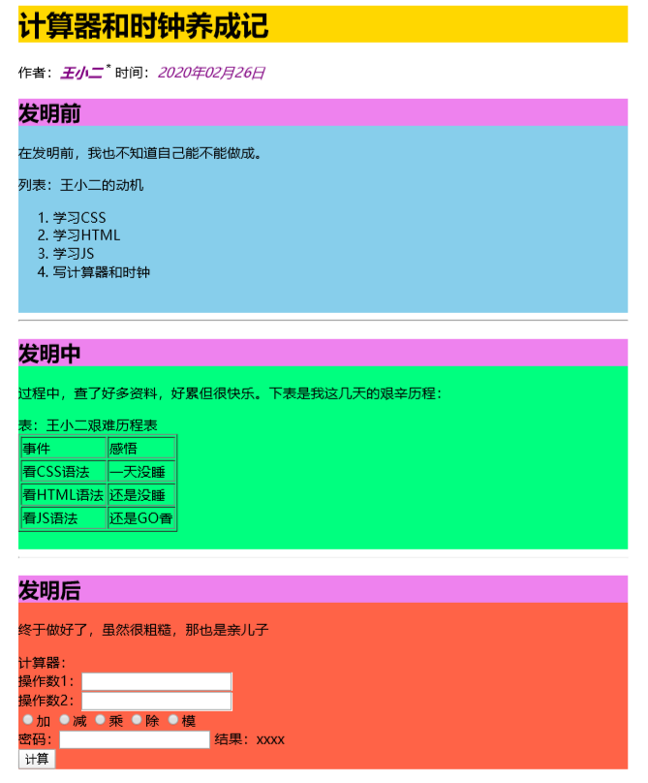
给元素添加颜色
效果：
# 和 id 中间不能有空格
<style>
#before {
background-color: skyblue;
}
#during {
background-color: springgreen;
}
#after {
background-color: tomato;
}
h2 {
background-color: violet;
}
</style>
源码：materials/web_exp/blog1-11.html
Notes:
王小二于是利用了id属性设置了整个发明前、整个发明中、整个发明后的背景颜色
讲解代码
又用了h2属性设置了所有小标题的背景颜色
改代码
讲效果
这样，我们一整个网页的内容已经完成了

Slide 47
Take home message
实验环境：使用浏览器显示html文档
怎样制作一个静态网页？
  使用.html文件
  html文档的基本结构、标签、属性、元素
html文档的各种标签
  常用标签：<h1>-<h6>,<hr/>,<br/>,<p>
  文本格式化标签：<i>,<b>,<sup>,<sub>
  列表：<ol>,<ul>,<li>
  表格：<table>,<tr>,<td>
  表单：<form>,<input type="xx">
  块级和内联元素：<div>,<span>
  样式（自学）：<style>（style属性）
Notes:
总结一下这节课讲的所有内容；

Slide 48
课后练习
复习本节课所讲的内容，制作一个和右图外表一样的网页
思考你的个人作品，设计你自己的网页的样式，并尝试写出来
Notes:
(click)出解题思路

Slide 49
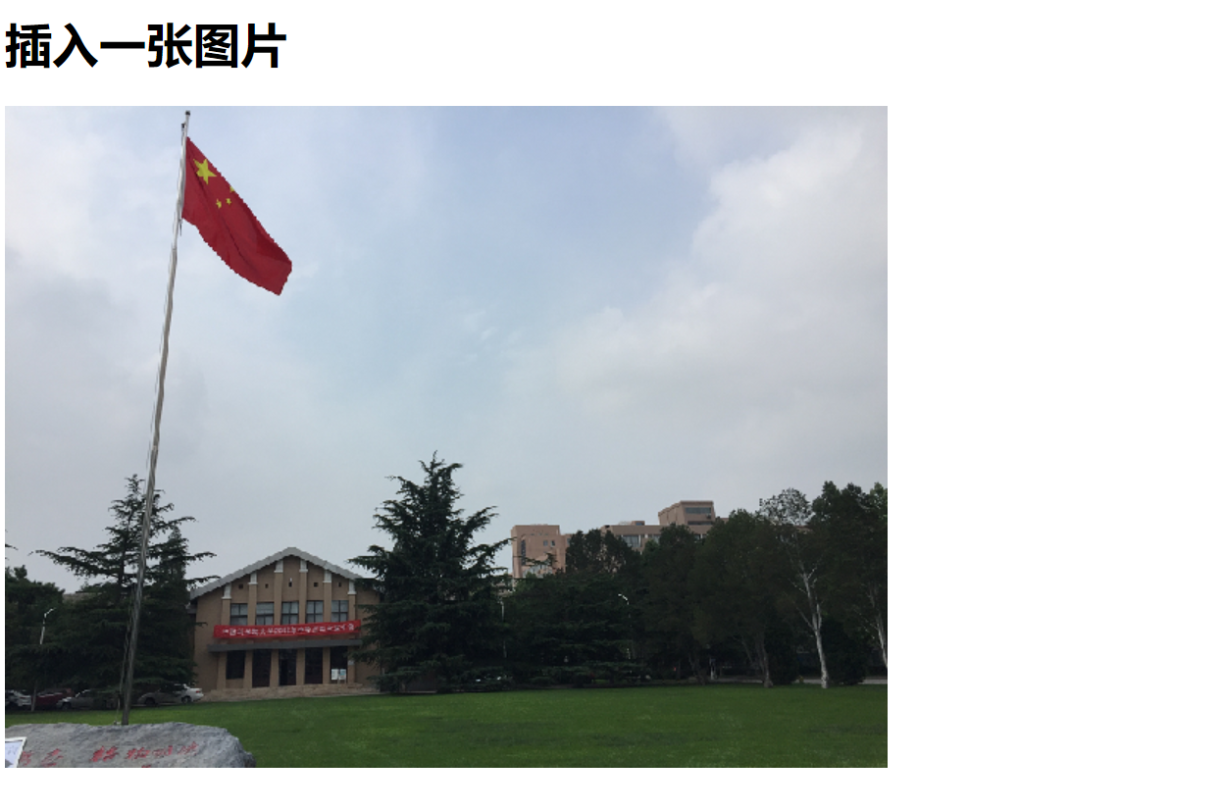
课上练习 —— 通用资源定位符（URL）
通用资源定位符(URL，Uniform Resource Locator) 是一个特定的资源在万维网上的“名字”，即我们通常所说的网址，所有URL可以构成一个名字空间。
我们可以在网页中添加图片、超链接
  图片：<img src=“xxx（某个URL）”></img>
  超链接：<a href=“xxx（某个URL）”>…</a>
已知一张图片的URL
  https://teacher.solid.things.ac.cn:7243/public/information_hiding/ucas.bmp
写一个包含了这张图片的网页，并且点击图片可以跳转到本科教育网
思考：我们写的该网页是超文本吗？王小二写的网页是超文本吗？（实验报告）
  有关“超文本”的参考资料
    英文课本P44 “hypertext”、百度百科https://baike.baidu.com/item/超文本/2832422?fr=aladdin
协议
服务器域名
端口
服务器上的路径
Notes:
TODO：URL的其它用处

Slide 50
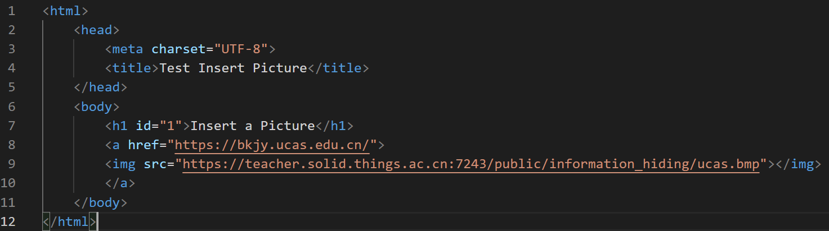
Answer of exercise
A hyperlink（超链接）

